Slide 1
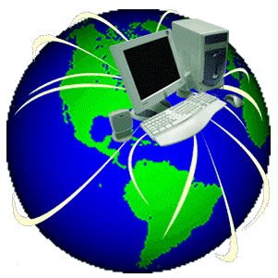
আজকের ক্লাসে সকলকে স্বাগতম

Slide 2
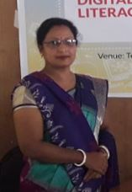
পরিচিতি
নামঃ টপি রানী সেন (সহঃশিক্ষক আইসিটি)
ভবনা মাধ্যমিক বিদ্যালয় ফকিরহাট, বাগেরহাট।
শ্রেনিঃ ৮ম
বিষয়ঃ তথ্য ও যোগাযোগ প্রযুক্তি
অধ্যায়ঃ ৩য়
পাঠঃ ১৫ (নিরাপত্তাবিষয়ক ধারণা)

Slide 3
ছবি দেখে তোমরা কি বুঝতে পারছো?
বাড়িতে ঘরের এবং বাহিরের দরজায় কেন তালা ব্যবহার করা হয়?
তথ্য প্রযুক্তি ব্যবহারে কি নিরাপত্তার প্রয়োজন আছে?
বাড়ির নিরাপত্তার জন্য।

Slide 4
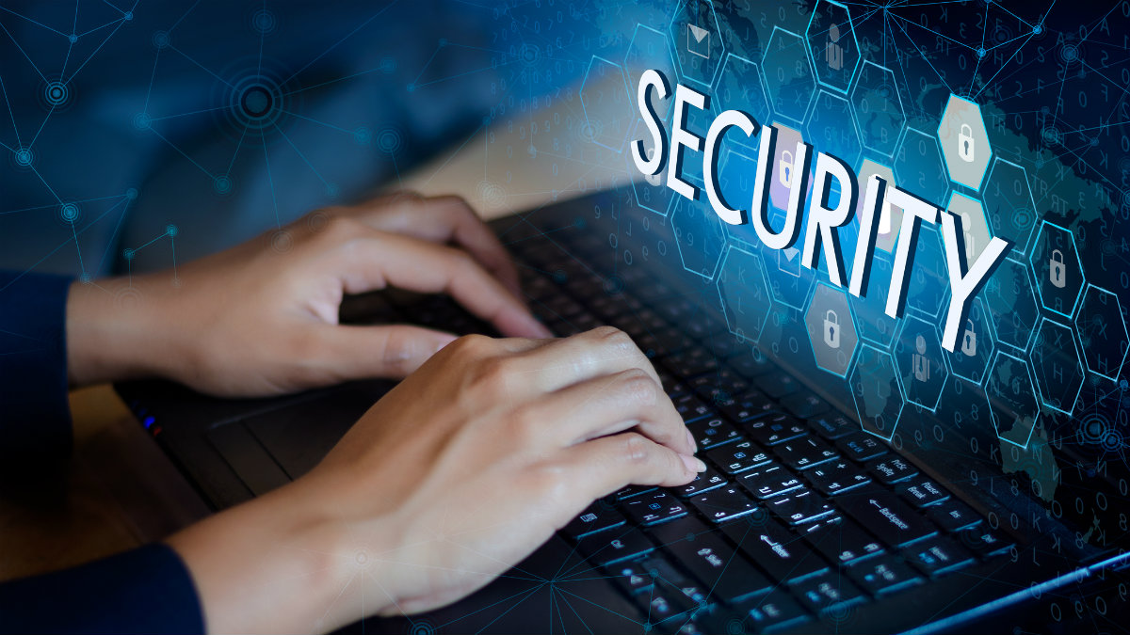
আজকের পাঠ
নিরাপত্তাবিষয়ক ধারণা

Slide 5
শিখনফল
এই পাঠ শেষে শিক্ষার্থীরা …
১। ফায়ারওয়াল কাকে বলে বলতে পারবে।
২। হ্যাকিং ও হ্যাকার-এর বর্ণনা করতে পারবে।
৩। ‘Captcha’ কাকে বলে তা ব্যাখ্যা করতে পারবে।
4। নেটওয়ার্ক অচল হয়ে গেলে যে ধরনের বিপর্যয় ঘটে তা ব্যাখ্যা করতে পারবে।

Slide 6
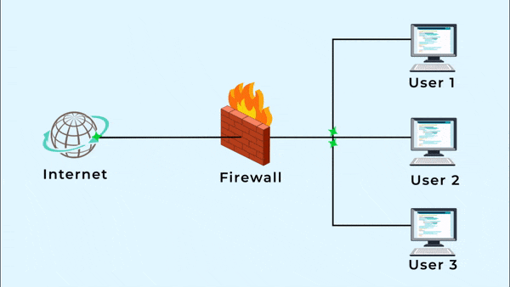
চিত্রটিতে কী ঘটছে?
নিরাপত্তার অদৃশ্য দেয়াল

Slide 7
প্রত্যেক কম্পিউটার বা নেটওয়ার্কেরই নিজস্ব নিরাপত্তা ব্যবস্থা থাকে, কেউ যেন অসৎ উদ্দেশ্য নিয়ে সেই নিরাপত্তার দেয়াল ভেঙে ঢুকতে না পারে তার চেষ্টা করা হয়।আর এই নিরাপত্তা ব্যবস্থার নাম হচ্ছে ফায়ারওয়াল।

Slide 8
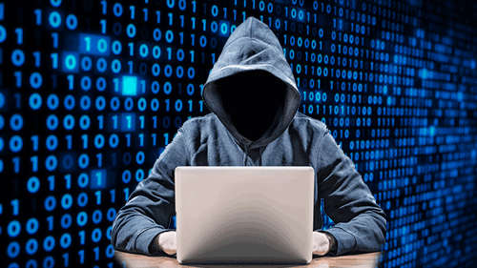
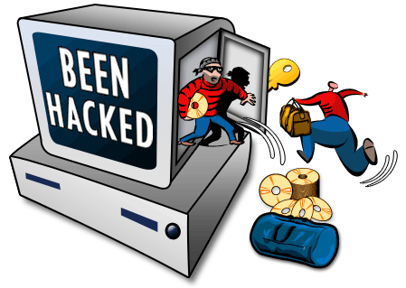
হ্যাকিং ও হ্যাকার
ছবি দেখে তোমরা কি বুঝতে পারছো?
প্রায় সব সময়েই অসাধু মানুষেরা অন্যের এলাকায় প্রবেশ করে তার তথ্য দেখে সরিয়ে নেয় কিংবা অনেক সময় নষ্ট করে দেয়।এ পদ্ধতিকে বলে হ্যাকিং।
আর যারা হ্যাকিং করে তাদেরকে বলে হ্যাকার।

Slide 9
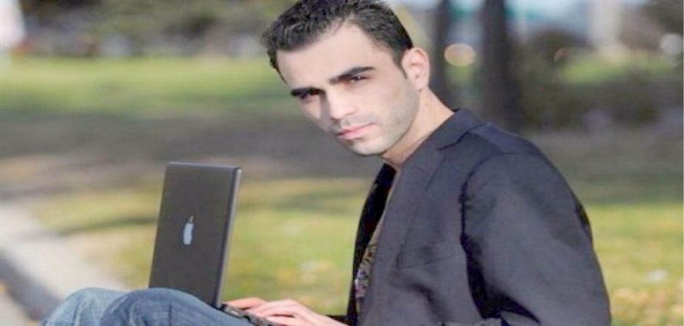
মাইকেল ক্যালসি একজন হ্যাকার 2000 সালে ডেল, ইয়াহু, আমাজান, ই-বে, সিএনএনের মতো এই সকল বড় বড় প্রতিষ্ঠানের ওয়েবসাইট হ্যাক করে 100 কোটি ডলারের বেশি ক্ষতি করে।
মাইকেল ক্যালসি

Slide 10
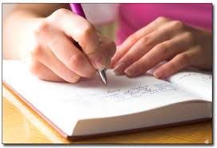
১। কোন প্রযুক্তি আমাদের দৈনন্দিন জীবনে গুরুত্বপূর্ণ ভূমিকা পালন করে?
২।অন্যের গোপন করা তথ্য সরিয়ে নেওয়া বা নষ্ট করে দেওয়ার পদ্ধতিকে কী বলে?

Slide 11
নিরাপত্তা
নিরাপত্তা নিশ্চিত করতে নেটওয়ার্কের ভেতর দিয়ে যাবার সময় পাসওয়ার্ড দেওয়া হয়।পাসওয়ার্ডটি এমন ভাবে দেওয়া হয় কেউ যেন সেটি সহজে অনুমান করতে না পারে। অনলাইনে নিরাপদ থাকার প্রথম উপায় হচ্ছে নিজে সতর্ক থাকা।সে কারণে ব্যক্তিগত তথ্য বা পাসওয়ার্ড কাউকে শেয়ার না করা।
প্রত্যেক কম্পিউটার বা নেটওয়ার্কেরই নিজস্ব নিরাপত্তা ব্যবস্থা থাকে।

Slide 12
ছবি দেখে তোমরা কি বুঝতে পারছো?
রোবর্ট কী করছে?
পাসওয়ার্ড বের করার চেস্টা করছে।পাসওয়ার্ড বের করে ফেলার জন্য বিশেষ কম্পিউটার বা বিশেষ রোবর্ট তৈরি হয়েছে। এগুলো সারাক্ষণই সম্ভাব্য সকল পাসওয়ার্ড দিয়ে সঠিক পাসওয়ার্ডটি বের করার চেস্টা করতে থাকে।

Slide 13
‘smwm’ এই অক্ষরগুলো এমনভাবে লেখা হয়েছে যে মানুষ দেখে সহজেই বুঝে যাবে, কিন্তু একটি যন্ত্র বা রোবট তা বুঝবে না।
মানুষ এবং যন্ত্রকে আলাদা করার এই পদ্ধতিকে বলা হয় ‘Captcha’.
যখন Captcha পদ্ধতি ব্যবহৃত হয় তখন রোবট কোন এ্যাকাউন্ট হ্যাক করতে পারে না ।

Slide 14
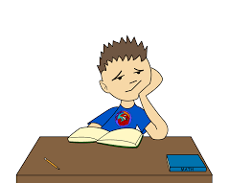
১।নিরাপত্তা নিশ্চিত করতে কী ব্যবহার করা হয়?
২। ইয়াহু প্রতিষ্ঠানটি কত সালে হ্যাক হয়েছিল?
৩। যারা হ্যাকিং করে তাদের কে কী বলে?

Slide 15
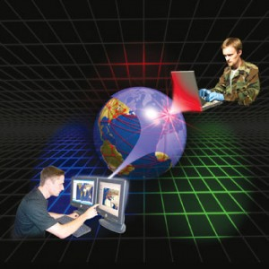
তথ্যপ্রযুক্তি ও নেটওয়ার্ক
যতই দিন যাচ্ছে আমরা ততই তথ্যপ্রযুক্তি এবং নেটওয়ার্কের উপর বেশি নির্ভর করতে শুরু করেছি।

Slide 16
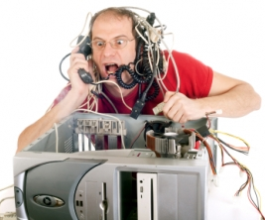
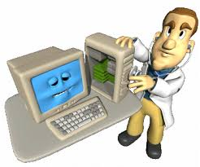
নেটওয়ার্ক অচল হলে কী হতে পারে?
কোনো কারণে যদি কিছুক্ষণের জন্যও এই নেটওয়ার্ক অচল হয়ে যায় তবে তথ্য যোগাযোগে এক ধরনের বিপর্যয় নেমে আসবে। নেটওয়ার্ক নির্ভর সকল কার্যক্রম বন্ধ হয়ে যাবে।বলা যেতে পারে সারা পৃথিবী এক ধরনের নিয়ন্ত্রণহীন অবস্থায় চলে যাবে।

Slide 17
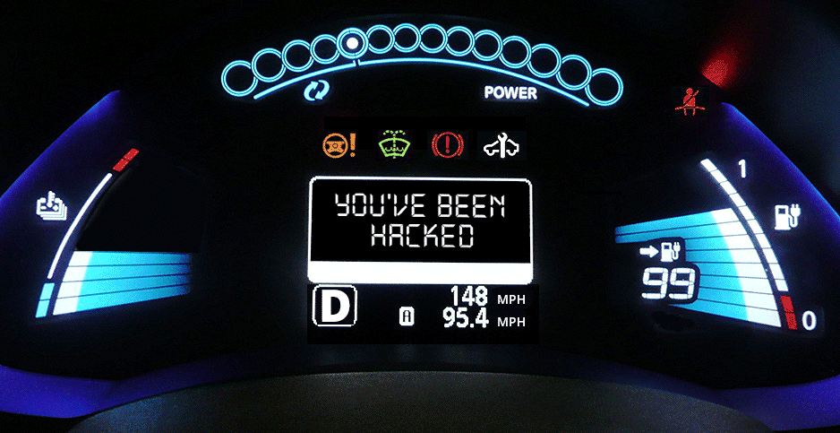
নেটওয়ার্কগুলো সচল রাখার জন্য প্রয়োজনীয় সব রকম ব্যবস্থা করা হয়।

Slide 18
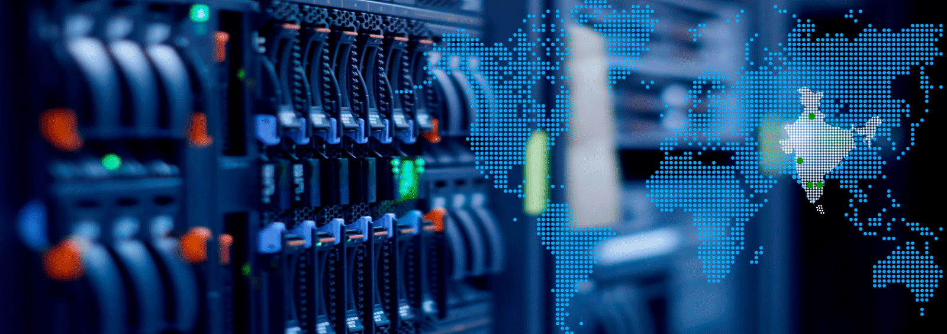
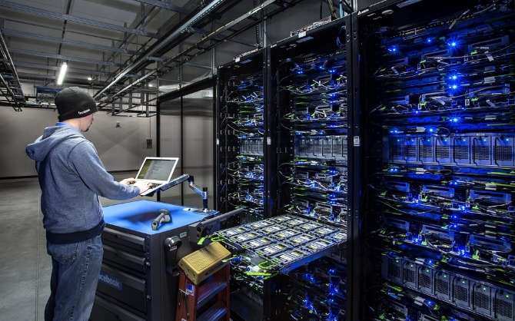
ছবি দেখে তোমরা কি বুঝতে পারছো?
ডাটা সেন্টার
নেটওয়ার্ক-এ বড় বড় তথ্য ভান্ডারগুলোকে বলা হয় ডাটা সেন্টার।সব রকম যান্ত্রিক গোলযোগ, আগুন, ভূমিকম্প বা অপারাধীদের হামলা থেকে এগুলো রক্ষার করা জন্য প্রয়োজনীয় সব ব্যবস্থা করা হয়।

Slide 19
আইনস্টাইন ও জিলার্ড
আইনস্টাইন ও সত্যেন বোস
বাম পাশের আইন আইনস্টাইন এবং জিলার্ডের ছবিটিতে জিলার্ডের মাথা বদলে বিজ্ঞানী সত্যেন বোসের মাথা বসিয়ে ডান পাশের ছবিটি তৈরি করে ইন্টারনেটে রেখে দেওয়া আছে। আসল ছবিটির কথা না জানলে মানুষ ভুল তথ্য বিশ্বাস করে ফেলবে।

Slide 20
মূল্যায়ন
১। মানুষ এবং যন্ত্রকে আলাদা করার পদ্ধতিকে কী বলে?
২। পাসওয়ার্ড বের করার জন্য ব্যবহার করা হয় –
(i)বিশেষ কম্পিউটার (ii) বিশেষ রোবট (iii) বিশেষ সার্ভার
নিচের কোনটি সঠিক?
(ক) i ও ii (খ) i ও iii (গ) ii ও iii (ঘ) i, ii ও iii
3। কোনটি অচল হয়ে গেলে সারাবিশ্বে বিপর্যয় নেমে আসবে?
4। মাইকেল ক্যালসির পরিচয় কী?

Slide 21
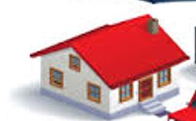
বাড়ির কাজ
নিরাপত্তা বলতে কী বুঝ?নেটওয়ার্কের নিরাপত্তা রক্ষায় করণীয় পদক্ষেপ গুলো ব্যাখ্যা করো।

